Slide 1
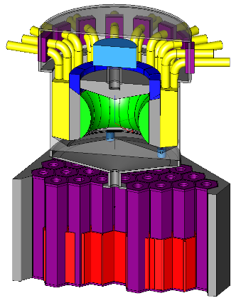
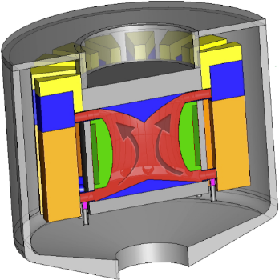






Concept MSFR, projets NEEDS et SAMOFAR
M. ALLIBERT, D. GERARDIN, D. HEUER, A. LAUREAU, E. MERLE
Equipe MSFR du LPSC / IN2P3 / CNRS – Grenoble INP / PHELMA

Slide 2

Concept de Molten Salt Fast Reactor (MSFR)
Avantages d’un combustible liquide :
  Irradiation uniforme du combustible (pas de plan de chargement)
  Chaleur déposée directement dans le caloporteur
  Possibilité de reconfigurer le cœur en quelques minutes
    Une configuration pour optimiser la production d’énergie en gérant le risque de criticité
    Une configuration pour un stockage avec refroidissement passif
  Possibilité de retraiter le combustible sans arrêter le réacteur
+ réacteur Gen4 ⇒ étape 1= Optimisation neutronique des RSF :
Sûreté : coefficients de contre-réaction négatifs
Durabilité : faibles dégâts d’irradiation en cœur
Déploiement : bonne régénération du combustible + inventaire fissile initial réduit
R&D objectives
The renewal and diversification of interests in molten salts have led the MSR provisional SSC to shift the R&D orientations and objectives initially promoted in the original Generation IV Roadmap issued in 2002, in order to encompass in a consistent body the different applications envisioned today for fuel and coolant salts.
Two baseline concepts are considered which have large commonalities in basic R&D areas, particularly for liquid salt technology and materials behavior (mechanical integrity, corrosion):
• The Molten Salt Fast-neutron Reactor (MSFR) is a long-term alternative to solid-fuelled fast neutron reactors offering very negative feedback coefficients and simplified fuel cycle. Its potential has been assessed but specific technological challenges must be addressed and the safety approach has to be established.
• The AHTR is a high temperature reactor with better compactness than the VHTR and passive safety potential for medium to very high unit power.
Définition en 2008 d’un concept innovant de RSF à spectre de neutrons rapide, baptisé MSFR (Molten Salt Fast Reactor)
    Tous les coefficients de contre-réaction très négatifs
    Pas de matériaux dans la zone de haut flux = réduction de la production de déchets de type « éléments de structure irradiés » et des interventions en cœur
    Spectre rapide ⇒ bonne régénération de la matière fissile + amélioration de l’incinération des transuraniens

Slide 3
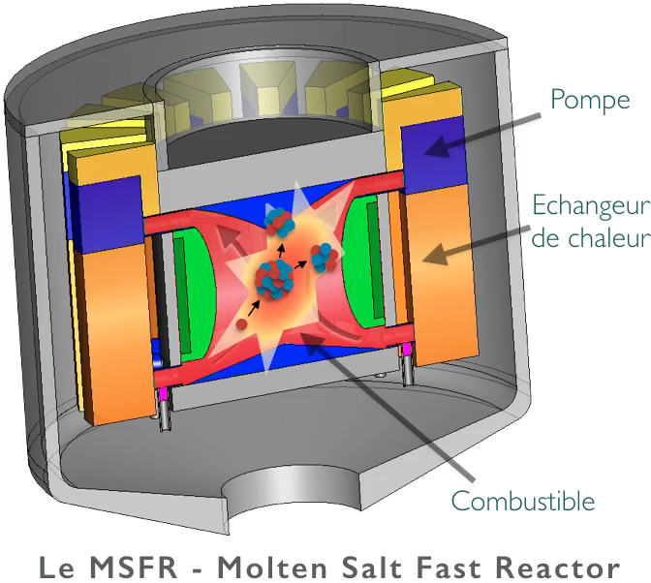
Description du système MSFR
Caractéristiques générales :
  Puissance : 3 GW_{th}
  Rendement: 45%
  Température combustible : 700°C
  Spectre neutronique rapide
  Cycle de combustible thorium

Slide 4
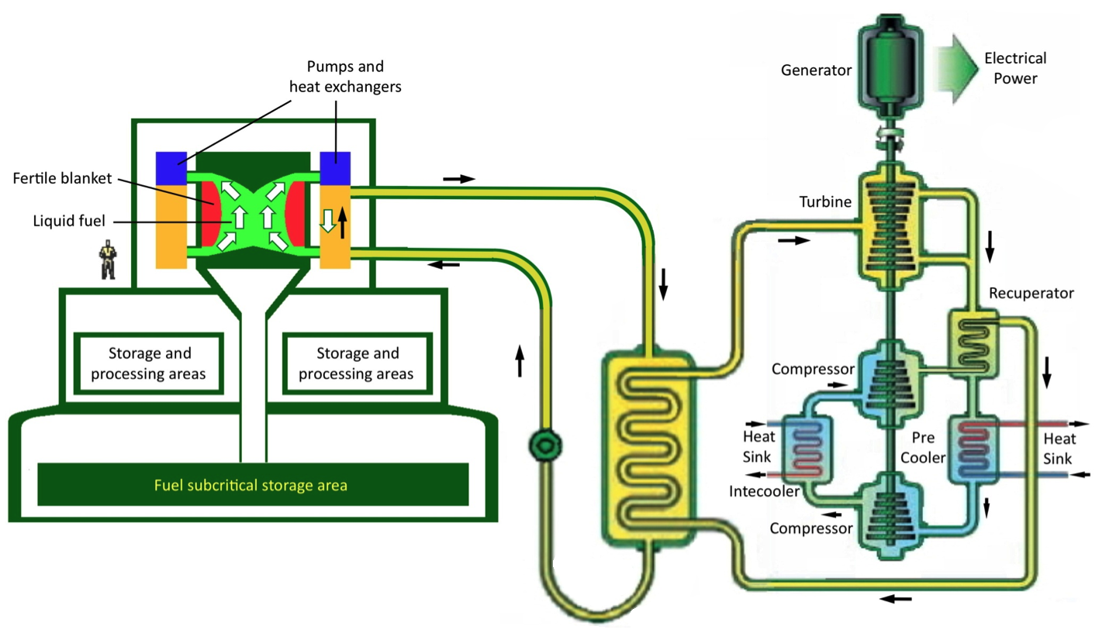
Description du système MSFR
Caractéristiques générales :
  Puissance : 3 GW_{th}
  Rendement: 45%
  Température combustible : 700°C
  Spectre neutronique rapide
  Cycle de combustible thorium
3 circuits :
  Combustible
  Intermédiaire
  De conversion de l’énergie
+ Réservoirs de vidange et de stockage
+ Unités de traitement du combustible
R&D actuelle : expertise pluri-disciplinaire (physique des réacteurs, chimie, sûreté, design, matériaux…) – Collaborations académiques et industrielles dans un cadre national (NEEDS avec CNRS, AREVA, IRSN, EDF, Grenoble INP) / européen (projets Euratom EVOL et SAMOFAR) / mondial (Forum GIF, IAEA)
Schéma du système global du MSFR

Slide 5
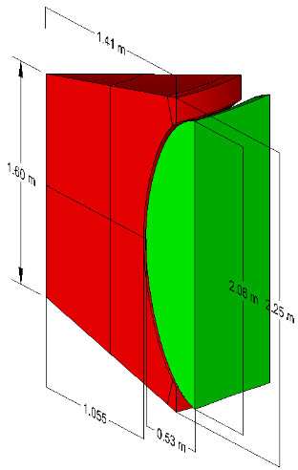
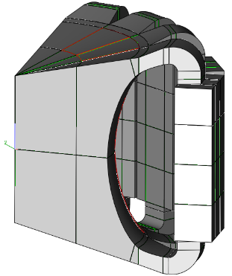
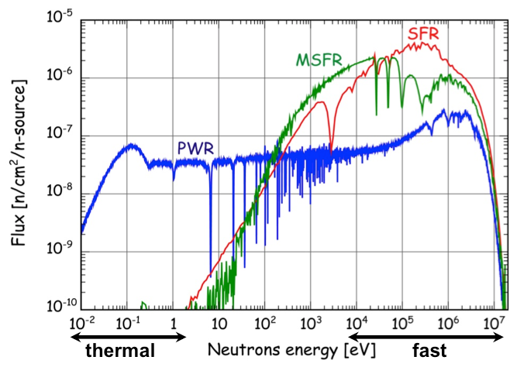
Description du système MSFR : circuit combustible
Puissance thermique | 3000 MWth
Température moyenne combustible | 725 °C
Echauffement du combustible en voeur | 100 °C
Combustible : composition initiale | 77.5% LiF and 22.5% [ThF₄+ (Noyau Fissile)F₄] avec fissile = ²³³U / ^{enrichi}U / Pu+AM
T_{fusion} du sel combustible | 585 °C
Densité du sel combustible | 4.1 g/cm³
Coefficient de dilatation | 8.82 10⁻⁴ g.cm⁻³/°C
Composition du sel fertile | LiF-ThF₄ (77.5%-22.5%)
Taux de régénération | 1.1
Coefficient de contre-réaction thermique total | -8 pcm/K
Dimensions du cœur toroïdal | Rayon : 1.06 à 1.41 Hauteur : 1.6 à 2.26
Volume de sel combustible | 18 m³ (½ en coeur+ ½ dans les boucles de recirculation)
Volume de sel fertile | 7.3 m³
Cycle de circulation | 3.9 s
Configuration de ‘référence’

Slide 6

MSFR – Cadre européen : Horizon2020 - Projet SAMOFAR
(Safety Assessment of a MOlten salt FAst Reactor)
4 ans (2015-2019) - 3,5 M€ - Partenaires : TU-Delft (leader), CNRS, JRC-ITU, CIRTEN (POLIMI, POLITO), IRSN, AREVA, CEA, EDF, KIT + PSI + CINVESTAV
5 work-packages techniques :
WP1 Integral safety approach and system integration
WP2 Physical and chemical properties required for safety analysis
WP3 Proof of concept of key safety features
WP4 Numerical assessment of accidents and transients
WP5 Safety evaluation of the chemical processes and plant
Del. n° | Deliverable title | Lead benef. | Delivery date
D1.1 | Description of initial reference design and identification of safety aspects | CNRS | Month 6
D1.2 | Identifying safety related physico-chemical and material data | JRC | Month 6
D1.3 | Development of a power plant simulator | CNRS | Month 24
D1.4 | Safety issues of normal operation conditions, including start, shut-down and load-following | CIRTEN | Month 30
D1.5 | Development on an integral safety assessment methodology for MSR | IRSN | Month 36
D1.6 | Identification of risks and phenomena involved, identification of accident initiators and accident scenarios | CIRTEN | Month 36
D1.7 | Improved Integral power plant design (reactor core and chemical plant) to maximize safety and proposal for safety demonstrator | CNRS | Month 48

Slide 7
Aspects du design impactant l’analyse de sûreté du MSFR
Combustible liquide
      Sel fondu = combustible et caloporteur
      Irradiation uniforme du combustible
      Part significative de l’inventaire fissile circulant hors coeur
      Traitement et chargement du combustible durant le fonctionnement
  Définition du design (coeur et système de vidange)
  Définition des procédures de fonctionnement normal
  Evaluation de sûreté : initiateurs d’accidents ? Scénarios ?
  Approche de sûreté : accident grave ? Barrières ? Contrôle de la réactivité ?
Pas de barre de contrôle en coeur
    Réactivité contrôlée par le taux de transfert de chaleur vers les échangeurs + coefficients de contre-réaction du sel, par l’ajustement en ligne de la composition fissile du sel et par la géométrie de la masse de combustible
    Pas de nécessité de contrôler la nappe de flux de neutrons (pas de REC, irradiation uniforme, etc.)
Vidange du combustible
    Possible si besoin de vidanger le combustible hors du cœur par simple transfert fluide
    Changer la géométrie du combustible pour avoir des marges de sous-criticité et pour optimiser son refroidissement
    Vidange passive ou action d’opérateur vers 2 systèmes dédiés (réservoirs de stockage / système de vidange d’urgence ou EDS)
7

Slide 8
Aspects du design impactant l’analyse de sûreté du MSFR
Combustible liquide
      Sel fondu = combustible et caloporteur
      Irradiation uniforme du combustible
      Part significative de l’inventaire fissile circulant hors coeur
      Traitement et chargement du combustible durant le fonctionnement
  Définition du design (coeur et système de vidange)
  Définition des procédures de fonctionnement normal
  Evaluation de sûreté : initiateurs d’accidents ? Scénarios ?
  Approche de sûreté : accident grave ? Barrières ? Contrôle de la réactivité ?
Pas de barre de contrôle en coeur
    Réactivité contrôlée par le taux de transfert de chaleur vers les échangeurs + coefficients de contre-réaction du sel, par l’ajustement en ligne de la composition fissile du sel et par la géométrie de la masse de combustible
    Pas de nécessité de contrôler la nappe de flux de neutrons (pas de REC, irradiation uniforme, etc.)
Vidange du combustible
    Possible si besoin de vidanger le combustible hors du cœur par simple transfert fluide
    Changer la géométrie du combustible pour avoir des marges de sous-criticité et pour optimiser son refroidissement
    Vidange passive ou action d’opérateur vers 2 systèmes dédiés (réservoirs de stockage / système de vidange d’urgence ou EDS)

Slide 9
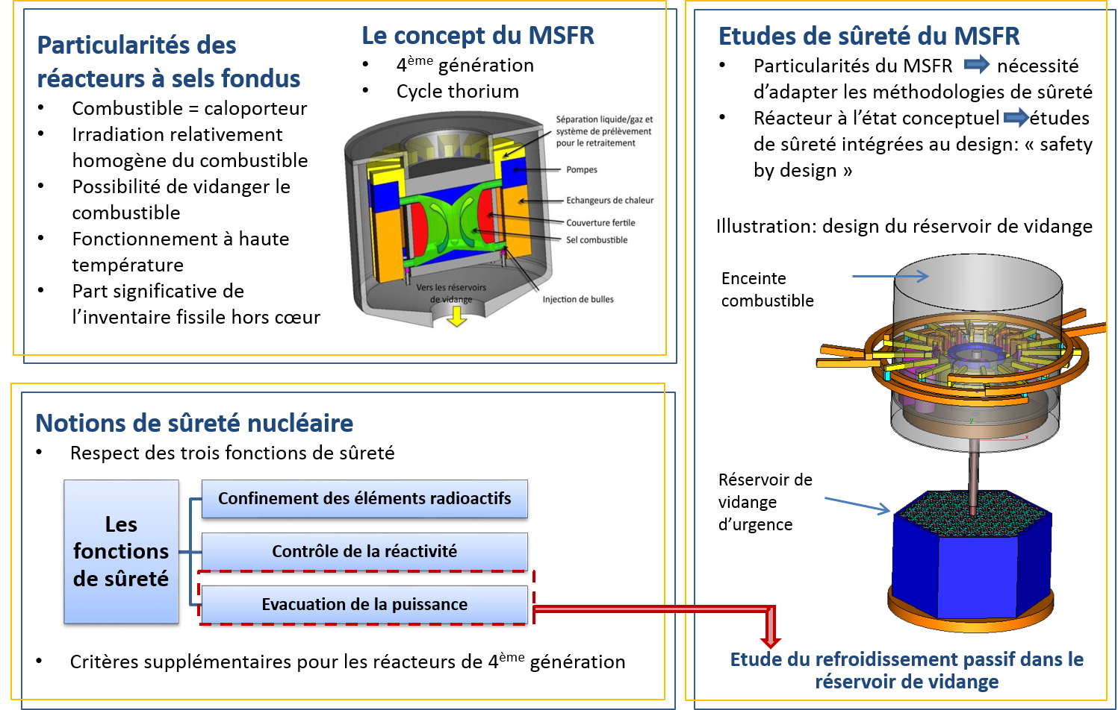
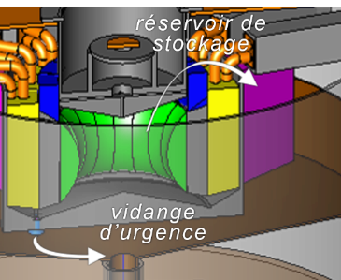
MSFR : sûreté, fonctionnement et optimisation du design
Thèses Mariya Brovchenko (LPSC, 2010-2013), Delphine Gérardin (LPSC) et Anna-Chiara Uggenti (POLITO)

Slide 10

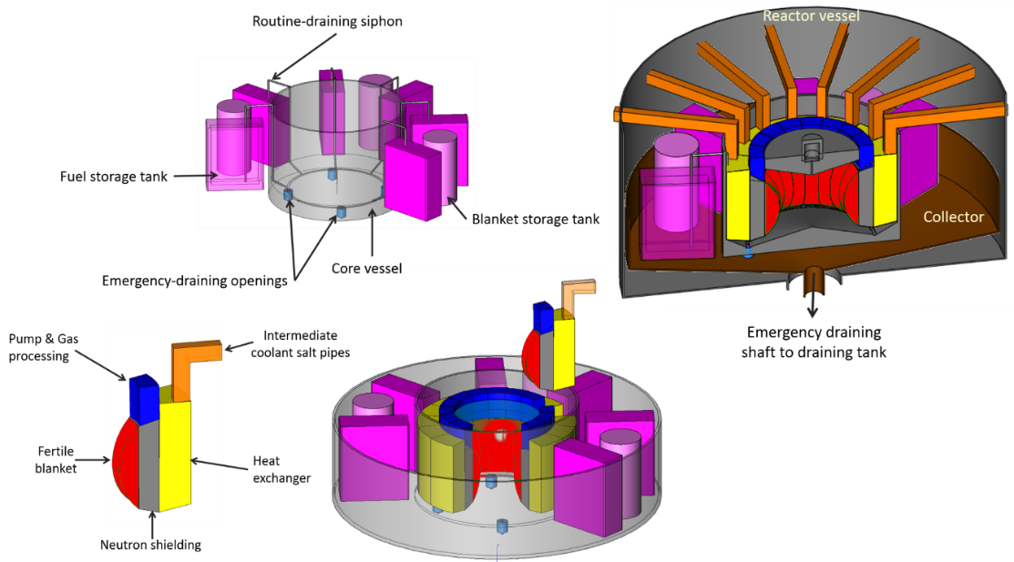
MSFR – Cadre européen : Horizon2020 - Projet SAMOFAR
  → Proposition d’un design dit segmenté du circuit combustible pour supprimer les risques de fuites

Slide 11
Aspects du design impactant l’analyse de sûreté du MSFR
Combustible liquide
      Sel fondu = combustible et caloporteur
      Irradiation uniforme du combustible
      Part significative de l’inventaire fissile circulant hors coeur
      Traitement et chargement du combustible durant le fonctionnement
  Définition du design (coeur et système de vidange)
  Définition des procédures de fonctionnement normal
  Evaluation de sûreté : initiateurs d’accidents ? Scénarios ?
  Approche de sûreté : accident grave ? Barrières ? Contrôle de la réactivité ?
Pas de barre de contrôle en coeur
    Réactivité contrôlée par le taux de transfert de chaleur vers les échangeurs + coefficients de contre-réaction du sel, par l’ajustement en ligne de la composition fissile du sel et par la géométrie de la masse de combustible
    Pas de nécessité de contrôler la nappe de flux de neutrons (pas de REC, irradiation uniforme, etc.)
Vidange du combustible
    Possible si besoin de vidanger le combustible hors du cœur par simple transfert fluide
    Changer la géométrie du combustible pour avoir des marges de sous-criticité et pour optimiser son refroidissement
    Vidange passive ou action d’opérateur vers 2 systèmes dédiés (réservoirs de stockage / système de vidange d’urgence ou EDS)

Slide 12
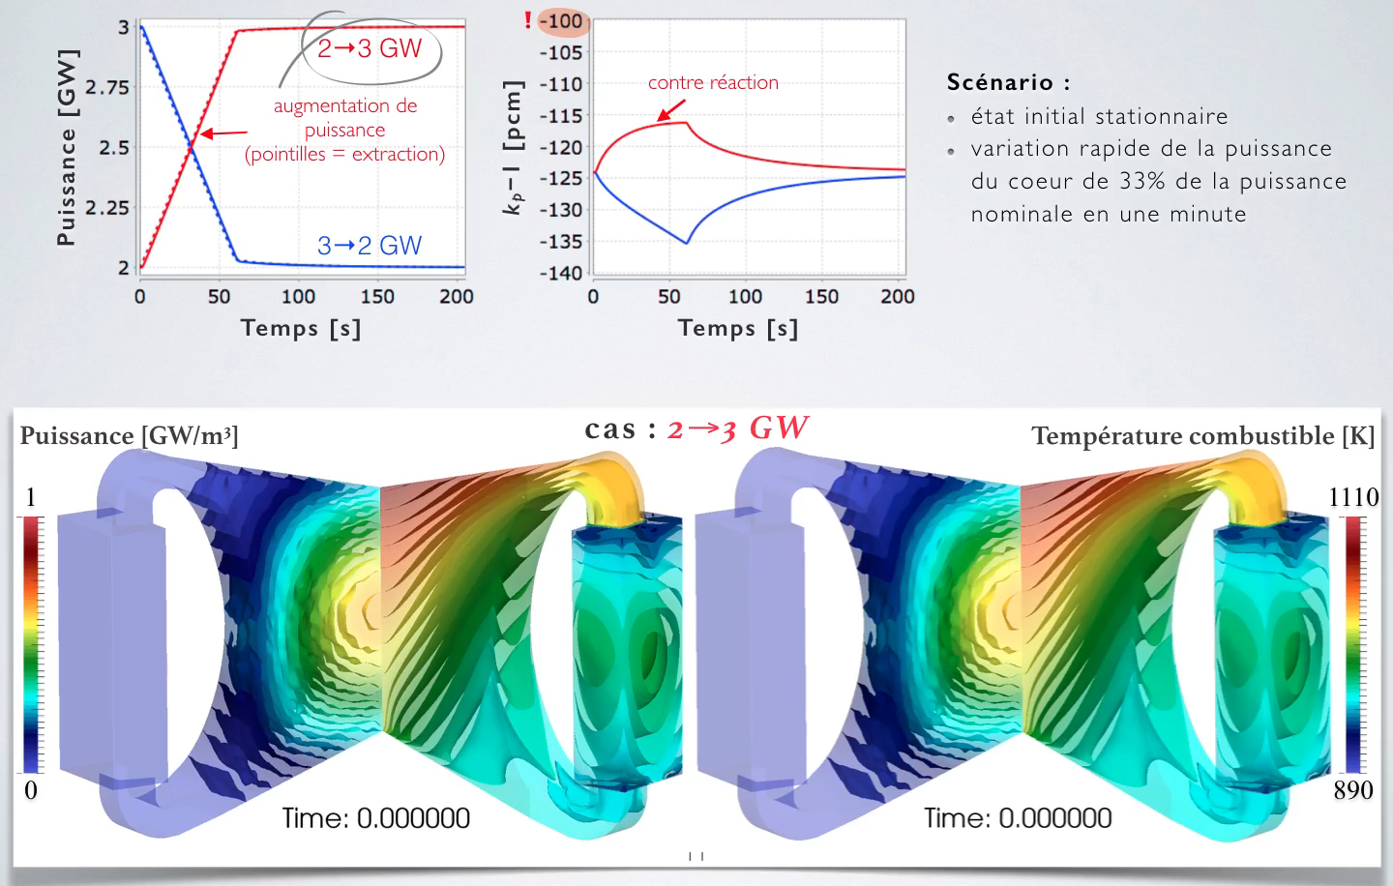
MSFR : sûreté, fonctionnement et optimisation du design
Capacité de suivi de charge d’un MSFR : variation de puissance demandée de 2 à 3 GW en une minute
Thèse Axel LAUREAU (2012-2015)
Conclusions
- Avec des pompes à débit ajustable, la distribution de température du combustible ne varie pas = pas de stress thermique sur les matériaux
- Le réacteur est piloté sans avoir besoin de barre de contrôle
- La puissance nucléaire produite par le réacteur suit exactement la puissance demandée par le réseau avec une grande stabilité du cœur : excellente flexibilité de fonctionnement
- Code couplé neutronique-thermohydraulique « Transient Fission Matrix (TFM)-OpenFOAM » : adapté, précis et efficace pour le calcul de transitoires du MSFR
- Développement en cours d’un code système du MSFR (voir présentations de D. Heuer)

Slide 13
Aspects du design impactant l’analyse de sûreté du MSFR
Combustible liquide
      Sel fondu = combustible et caloporteur
      Irradiation uniforme du combustible
      Part significative de l’inventaire fissile circulant hors coeur
      Traitement et chargement du combustible durant le fonctionnement
  Définition du design (coeur et système de vidange)
  Définition des procédures de fonctionnement normal
  Evaluation de sûreté : initiateurs d’accidents ? Scénarios ?
  Approche de sûreté : accident grave ? Barrières ? Contrôle de la réactivité ?
Pas de barre de contrôle en coeur
    Réactivité contrôlée par le taux de transfert de chaleur vers les échangeurs + coefficients de contre-réaction du sel, par l’ajustement en ligne de la composition fissile du sel et par la géométrie de la masse de combustible
    Pas de nécessité de contrôler la nappe de flux de neutrons (pas de REC, irradiation uniforme, etc.)
Vidange du combustible
    Possible si besoin de vidanger le combustible hors du cœur par simple transfert fluide
    Changer la géométrie du combustible pour avoir des marges de sous-criticité et pour optimiser son refroidissement
    Vidange passive ou action d’opérateur vers 2 systèmes dédiés (réservoirs de stockage / système de vidange d’urgence ou EDS)

Slide 14
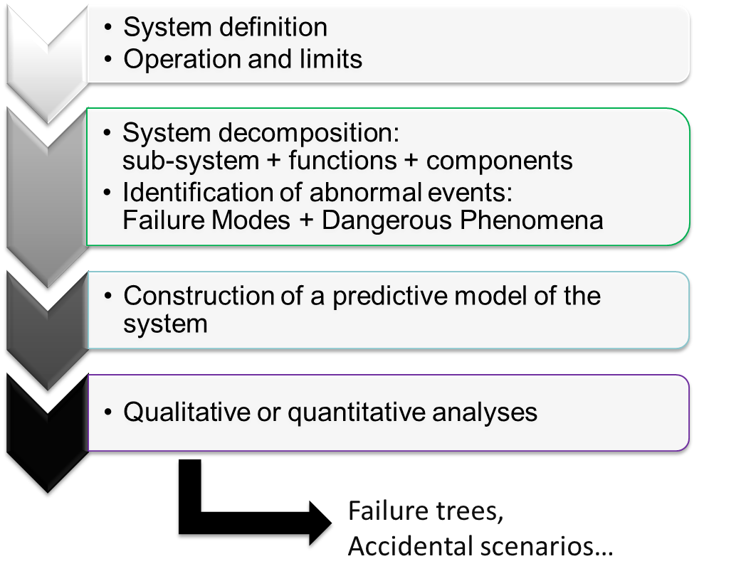

Définition d’une approche de sûreté dédiée au MSFR
Méthodologie : ISAM + INPRO / WENRA
Analyse de risques
⇨ Voir présentations de Stéphane Beils et Delphine Gérardin
Développer une analyse de sûreté dédiée à un RSF rapide à combustible liquide circulant, à partir d’approches probabilistes et déterministes - Basée sur les principe de sûreté classique i.e. défense en profondeur, barrières successives, 3 fonctions de sûreté (contrôle de la réactivité, refroidissement, confinement) etc. mais adapté aux caractéristiques du MSFR : définition de l’accident grave et des barrières de confinement, élimination pratique…
Construire un modèle d’analyse de risque du réacteur
    Identifier les initiateurs (Postulated Initiated Events, hasards) et les scénarios à haut risque
    Evaluer le risque dû à la chaleur résiduelle et aux inventaires radioactifs
    Evaluer les solutions pratiques potentielles de design (barrières)
    Allow reactor designer to estimate impact of design changes (design by safety)

Slide 15
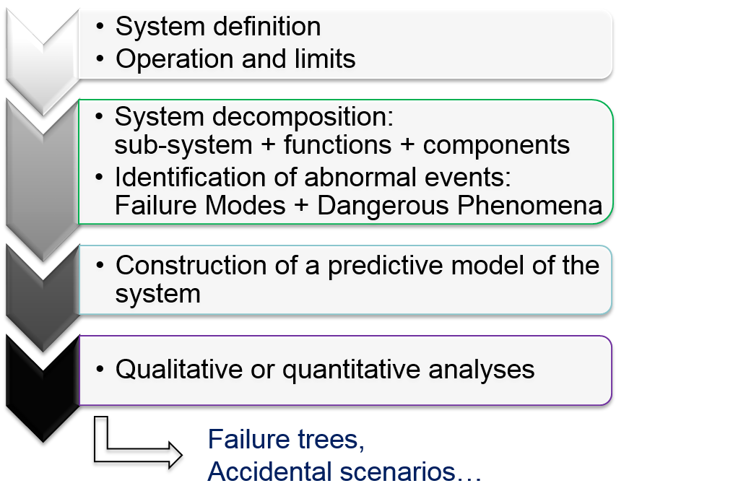
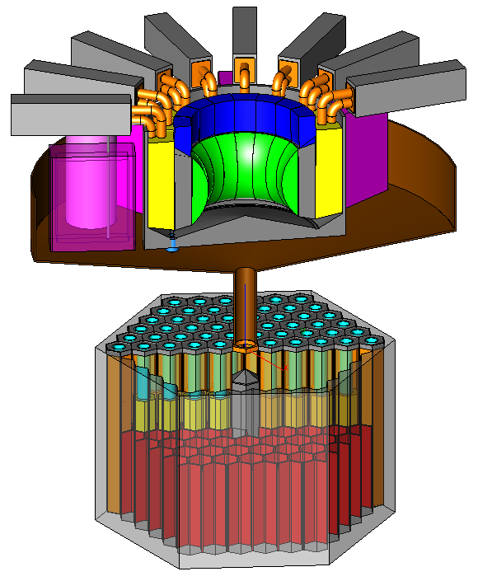

MSFR : Projet SAMOFAR – Etudes de sûreté
Thèses de Mariya Brovchenko (LPSC, 2010-2013), Delphine Gérardin (LPSC) et Anna-Chiara Uggenti (POLITO)
Liste préliminaire d’accidents du MSFR :
  LOHS - Loss Of Heat Sink
  LOFF - Loss Of Fuel Flow
  TLOP - Total Loss Of Power
  OVC - OVer-Cooling
  LOLF - Loss Of Liquid Fuel
  RAA - Reactivity Anomalies Accident
  Connaissance des REP
  Livrables EVOL 2.5 & 2.6 + Thèse de M. Brovchenko
  Ré-évaluation qualitative pour prendre en compte le nouveau design

Slide 16
Etapes de demonstration et démonstrateur du MSFR
Dimensionnement des installations
Petite taille : ~1litre - chimie et corrosion – traitement chimique
Pyrochimie : données de base, traitement, monitoring
Taille moyenne : ~100 litres – hydrodynamique, extraction PF nobles, échangeurs
Analyse de process, modélisation, essais technologiques
Pleine échelle : ~1 m³ sel / boucle – validation à l’échelle boucle
Validation de l’intégration technologique et modèles hydrodynamiques
3 niveaux de radio protection
✓ Sel simulant inactif ⇨ laboratoire standard
Hydrodynamique, matériaux, mesures, validation de modèles
✓ Faible activité (Th, U appauvri) ⇨ Standard lab + radio protect
Pyrochimie, corrosion, contrôle chimique
✓ Haute activité (^{enrichi}U, ²³³U, Pu, AM) ⇨ Installation nucléaire de base
Pyrochimie, fissions, recyclage d’actinides
16

Slide 17
Etapes de demonstration et démonstrateur du MSFR
Dimensionnement des installations
Petite taille : ~1litre - chimie et corrosion – traitement chimique
Pyrochimie : données de base, traitement, monitoring
Taille moyenne : ~100 litres – hydrodynamique, extraction PF nobles, échangeurs
Analyse de process, modélisation, essais technologiques
Pleine échelle : ~1 m³ sel / boucle – validation à l’échelle boucle
Validation de l’intégration technologique et modèles hydrodynamiques
3 niveaux de radio protection
✓ Sel simulant inactif ⇨ laboratoire standard
Hydrodynamique, matériaux, mesures, validation de modèles
✓ Faible activité (Th, U appauvri) ⇨ Standard lab + radio protect
Pyrochimie, corrosion, contrôle chimique
✓ Haute activité (^{enrichi}U, ²³³U, Pu, AM) ⇨ Installation nucléaire de base
Pyrochimie, fissions, recyclage d’actinides
17

Slide 18
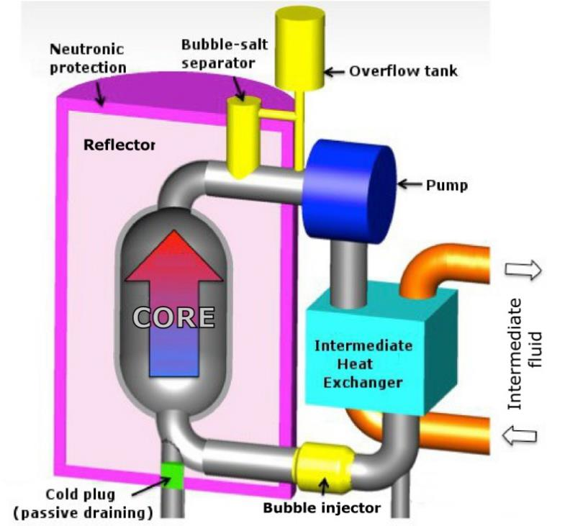
Démonstrateur du MSFR de puissance
Puissance thermique | 100 MWth
Température moyenne du combustible | 725 °C
Augmentation de température en cœur | 30 °C
Composition initiale du sel combustible | 75% LiF-ThF₄-²³³UF₄ (660 kg d’²³³U) ou LiF-ThF₄-(^{enrichi}U+MOx-Th)F₃
Point de fusion du sel | 565 °C
Densité du sel | 4,1 g/cm³
Dimensions du cœur | Diamètre : 1,112 m Hauteur : 1,112 m
Volume de sel total | 1,8 m³ 1,08 en cœur 0,72 en circuits externes
Temps de cycle total du combustible | 3,5 s
Du réacteur de puissance au démonstrateur :
Puissance / 30 et Volume / 10
Caractéristiques du démonstrateur représentatives du MSFR
6 boucles externes

Slide 19
Démonstrateur du MSFR de puissance
 | Pas de couv. fertile et H/D=1
Puissance [MW_{th}] | 100
Inventaire ²³³U initial [kg] | 654
Retraitement en 1l/jour
Alimentation en ²³³U [kg/an] | 11.38
Facteur de conversion | -29.83%
²³³U total [kg] – 30 ans | 1013.87
Retraitement en 4l/jour
Alimentation en ²³³U [kg/an] | 11.20
Facteur de conversion | -29.37%
²³³U total [kg] – 30 ans | 1001.86
Environ 650 kg d’²³³U au démarrage
Réacteur sous-générateur
Faible impact du taux de retraitement (non nécessaire pour le démo / SMR)

Slide 20
Du démonstrateur au SMR
 | Pas de couv. fertile et H/D=1 | Couverture fertile et H/D=1 | Couverture fertile et H/D=1
Puissance [MW_{th}] | 100 | 100 | 200
Inventaire ²³³U initial [kg] | 654 | 667 | 667
Retraitement en 1l/jour
Alimentation en ²³³U [kg/an] | 11.38 | 1.72 | 4.70
Facteur de conversion | -29.83% | -4.52% | -6.16%
²³³U total [kg] | 1013.87 | 738.83 | 835.16
Facteur de conversion (couvertures radiale et axiale) |  | 1.81% | -0.04%
Retraitement en 4l/jour
Alimentation en ²³³U [kg/an] | 11.20 | 1. 48 | 3.58
Facteur de conversion | -29.37% | -3.88% | -4.69%
²³³U total [kg] | 1001.86 | 722.50 | 794.21
Facteur de conversion (couvertures radiale et axiale) |  | 2.49% | 1.54%
Addition de couvertures fertiles ⇨ MSFR de faible puissance régénérateur

Slide 21
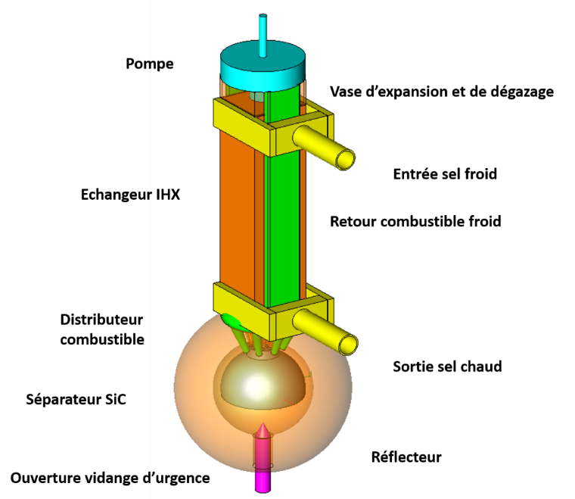
Small Modular Reactor – S-MSFR
Puissance thermique | 100 MW à 300 MW
Température moyenne du combustible | 675 °C
Augmentation de température en cœur | 30 °C
Composition initiale du sel combustible | 75% LiF-(Noyaux lourds)F₄ – en cycle Th/²³³U ou U/Pu
Dimensions du cœur | Diamètre interne ~1.3 m Diamètre externe ~2.3 m
Volume de sel combustible | 2 m³ 1.1 en coeur 0.9 dans circuits extérieurs
Temps de cycle total du combustible | 3 - 5 s
Objectif d’études dans les années qui viennent :
études du S-MSFR en cycle U/Pu
Peut fonctionner 30 ans avec le même sel combustible et seulement un [contrôle du sel + bullage] sans traitement chimique du sel
21

Slide 22
Quelques thèses françaises sur le MSFR
Axel LAUREAU, "Développement de modèles neutroniques pour le couplage thermohydraulique du MSFR et le calcul de paramètres cinétiques effectifs", PhD Thesis, Grenoble Alpes University, France (2015)
Davide RODRIGUES, "Solvatation du thorium par les fluorures en milieu sel fondu à haute température : application au procédé d'extraction réductrice pour le concept MSFR", PhD Thesis, Paris Sud University (2015)
Mariya BROVCHENKO, "Etudes préliminaires de sûreté du réacteur à sels fondus MSFR", PhD Thesis, Grenoble Institute of Technology, France (2013)
Xavier DOLIGEZ, “Influence du retraitement physico-chimique du sel combustible sur le comportement du MSFR et sur le dimensionnement de son unité de retraitement”, PhD Thesis, Grenoble Institute of Technology and EDF, France (2010)
Elsa MERLE-LUCOTTE, “Le cycle Thorium en réacteurs à sels fondus peut-il être une solution au problème énergétique du XXIème siècle ? Le concept de TMSR-NM”, Habilitation à Diriger les Recherches, Grenoble Institute of Technology, France (2008)
Ludovic MATHIEU, “Cycle Thorium et Réacteurs à Sel Fondu: Exploration du champ des Paramètres et des Contraintes définissant le Thorium Molten Salt Reactor”, PhD Thesis, Grenoble INP and EDF, France (2005)
Jorgen FINNE, “Chimie des mélanges de sels fondus - Application à l'extraction réductrice d'actinides et de lanthanides par un métal liquide”, PhD Thesis, EDF-CEA-ENSCP, Paris, France (2005)
Fabien PERDU, “Contributions aux études de sûreté pour des filières innovantes de réacteurs nucléaires”, PhD Thesis, Grenoble Institute of Technology, France (2003)
Alexis NUTTIN, “Potentialités du concept de réacteur à sels fondus pour une production durable d’énergie nucléaire basée sur le cycle thorium en spectre épithermique”, PhD Thesis, Grenoble I University and EDF, France (2002)
David LECARPENTIER, “Le concept AMSTER, aspects physiques et sûreté”, EDF and CNAM, Paris, France (2001)

Slide 23

Publications sur le MSFR
http://lpsc.in2p3.fr/index.php/fr/38-activites-scientifiques/physique-des-reacteurs-nucleaires/183-msfr-bibliographie or ‘MSFR LPSC’ dans google
MSR-Safety White Paper, Gen4 International Forum, SSC-MSR, under review (2016)
M. Allibert, M. Aufiero, M. Brovchenko, S. Delpech, V. Ghetta, D. Heuer, A. Laureau, E. Merle-Lucotte, "Chapter 7 - Molten Salt Fast Reactors", Handbook of Generation IV Nuclear Reactors, Woodhead Publishing Series in Energy (2015)
M. Allibert et al, “Introduction of Thorium in the Nuclear Fuel Cycle”, Nuclear Science 2015, Rapport No. NEA-7224. Organisation for Economic Co-Operation and Development, NEA website https://www.oecd-nea.org/science/pubs/2015/7224-thorium.pdf (2015)
J. Serp, M. Allibert, O. Beneš, S. Delpech, O. Feynberg, V. Ghetta, D. Heuer, D. Holcomb, V. Ignatiev, J.L. Kloosterman, L. Luzzi, E. Merle-Lucotte, J. Uhlíř, R. Yoshioka, D. Zhimin, “The molten salt reactor (MSR) in generation IV: Overview and Perspectives”, Prog. Nucl. Energy, 1-12 (2014)
H. Boussier, S. Delpech, V. Ghetta, D. Heuer, D.E. Holcomb, V. Ignatiev, E. Merle-Lucotte, J. Serp, “The Molten Salt Reactor in Generation IV: Overview and Perspectives”, Proceedings of the Generation4 International Forum Symposium, San Diego, USA (2012)
CEA, Rapport sur la gestion durable des matières nucléaires - Tome 4 : Les autres filières à neutrons rapides de 4ème génération (2012) + Rapport 2015 (chapitre MSFR)
See also the annex on Molten Salt Reactor Systems of the Strategic Research Agenda (published in January 2012)
Agenda of the SNETP (Sustainable Nuclear Energy Technology Platform of Europe) here: http://www.snetp.eu/www/snetp/.../sra_annex-MSRS.pdf

Slide 24
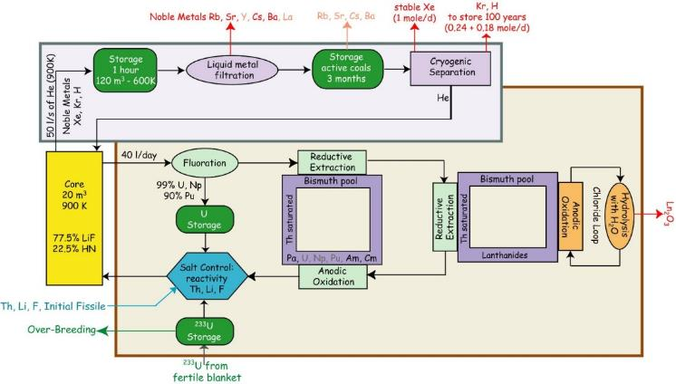
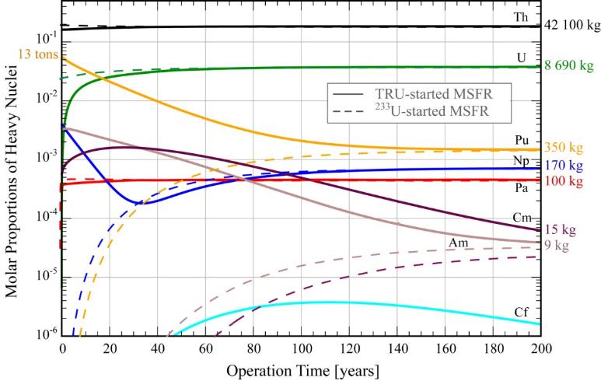
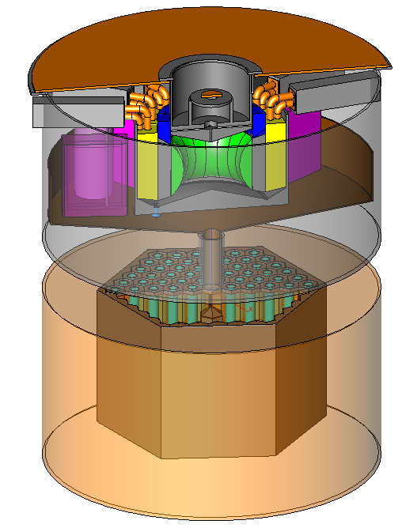
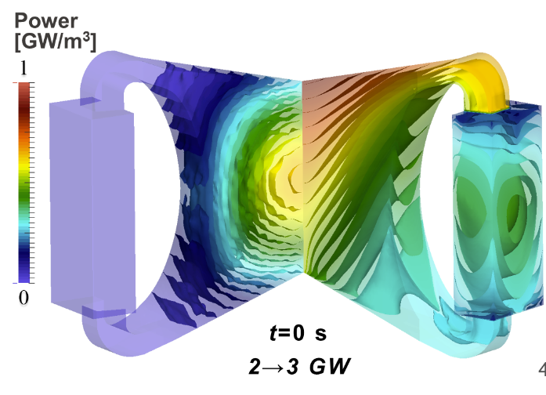
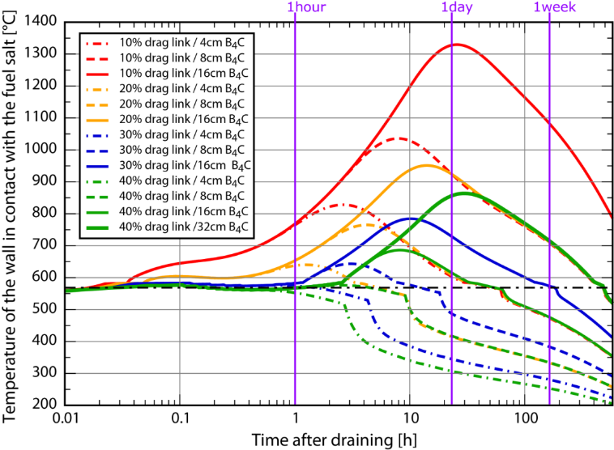
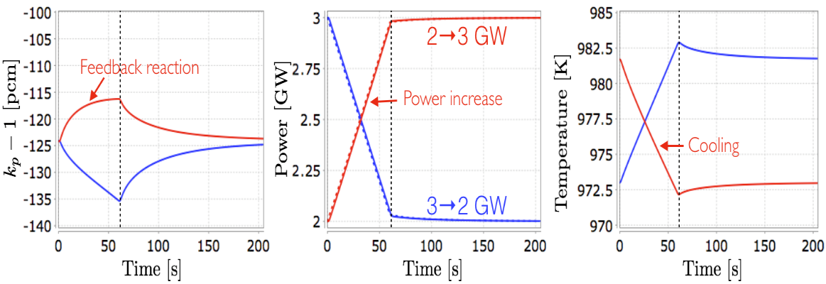
Merci de votre attention
merle@lpsc.in2p3.fr

